Slide 1

Отчет по курсу «Основы машинного обучения»
Гайченкова Татьяна

Slide 2
Содержание
1. Регрессия и классификация. Линейные модели
2. Методы обучения без учителя.
3. Ансамбли моделей
4. Работа с текстовыми данными
5. Рекомендательные системы
6. Работа с гео-данными
7. А/B-тесты и проведение экспериментов
8. Базы данных, фреймворки для работы с большими данными

Slide 3
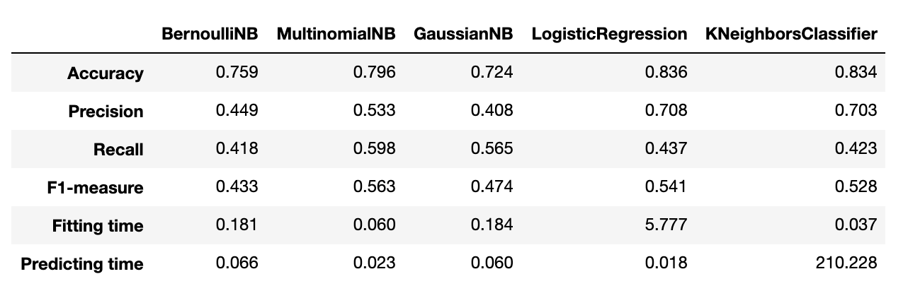
Регрессия и классификация.
Линейные модели
Предсказание погоды в Австралии

Slide 4
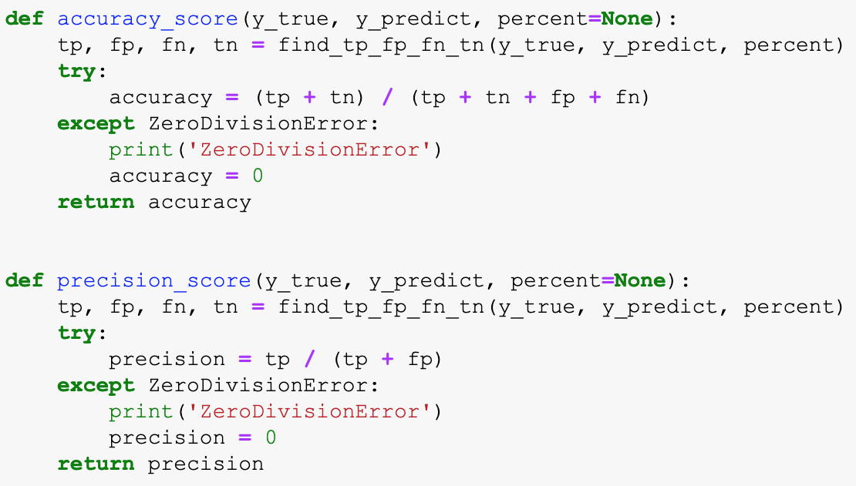
Регрессия и классификация.
Линейные модели
Реализация функций метрик

Slide 5
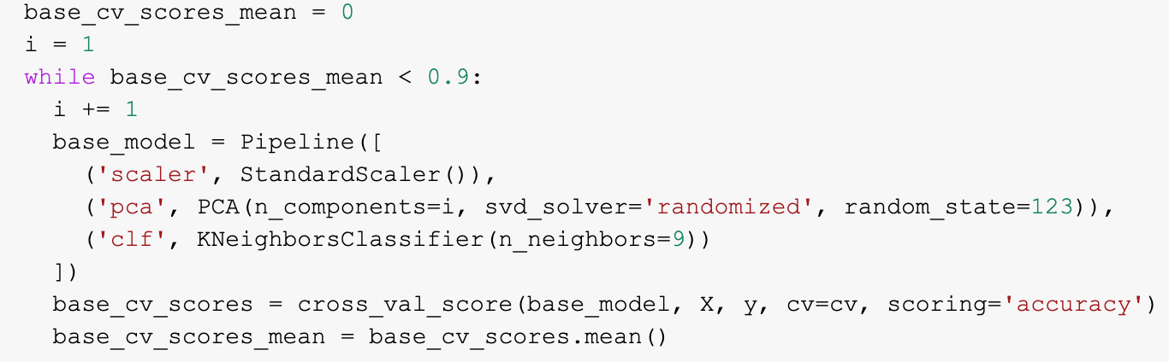
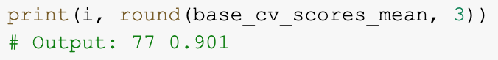
Методы обучения без учителя
Метод главных компонент

Slide 6
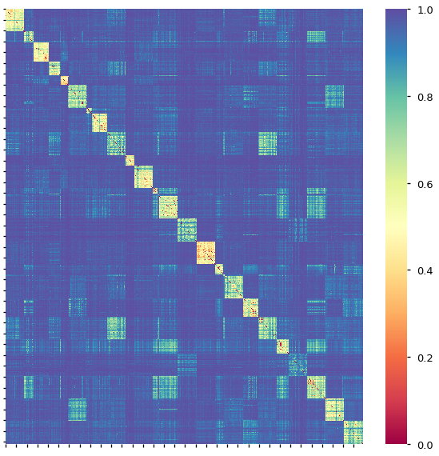
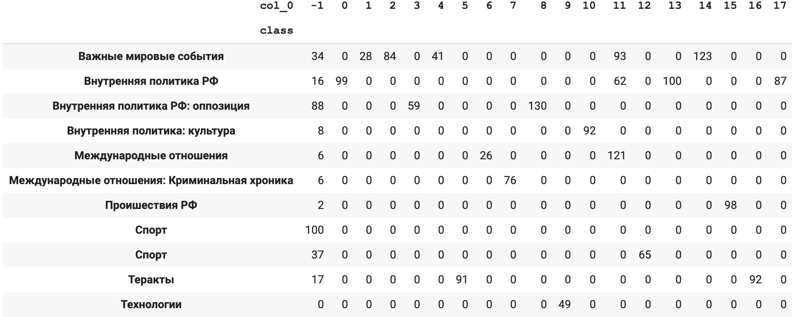
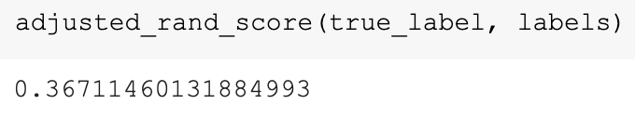
Методы обучения без учителя
Задача на исследование алгоритмов кластеризации текстов

Slide 7
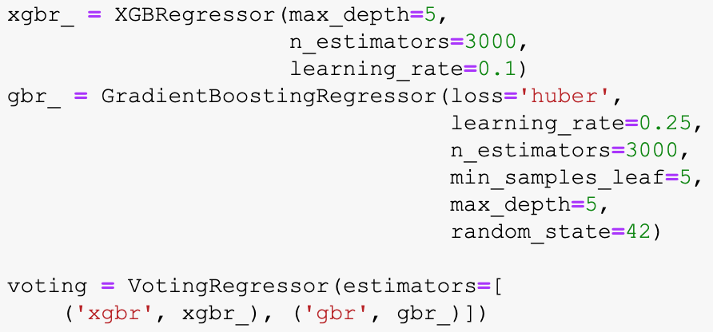
Ансамбли моделей
Соревнование на kaggle по прогнозированию стоимости жилья
Результат:
private: ~946436
public: ~952843

Slide 8
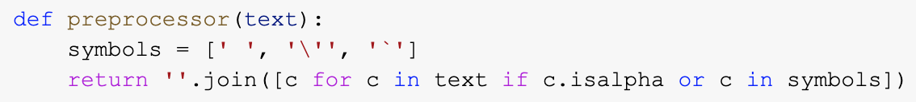
Работа с текстовыми данными
Соревнование на kaggle по классификации текстов
Результат:
private: ~0.91434
public: ~0.91429

Slide 9
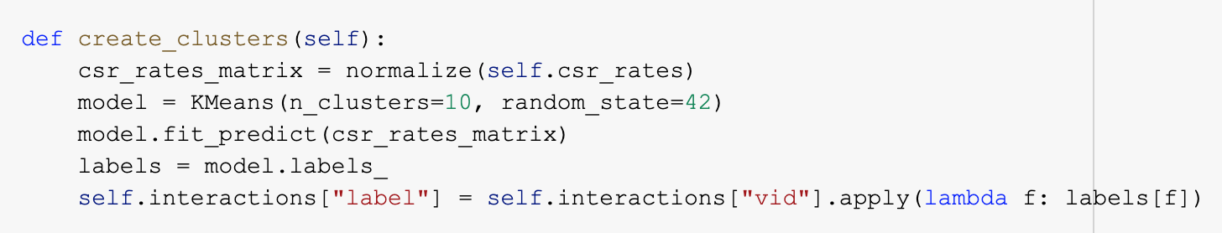
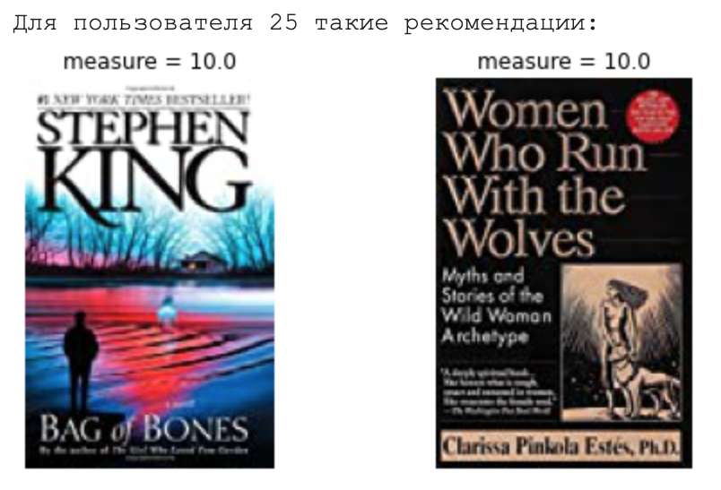
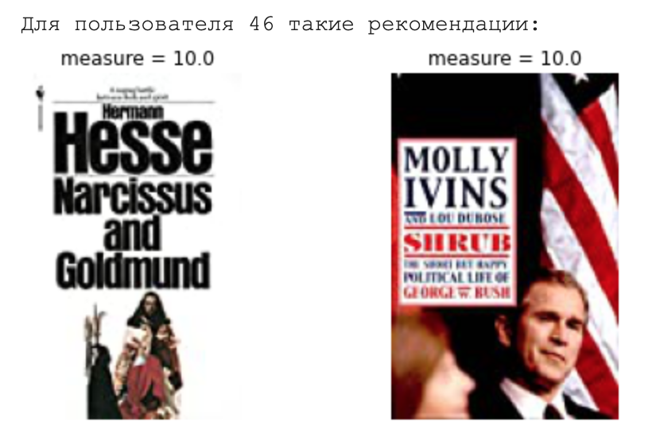
Рекомендательные системы
Реализация различных видов рекомендательных систем

Slide 10
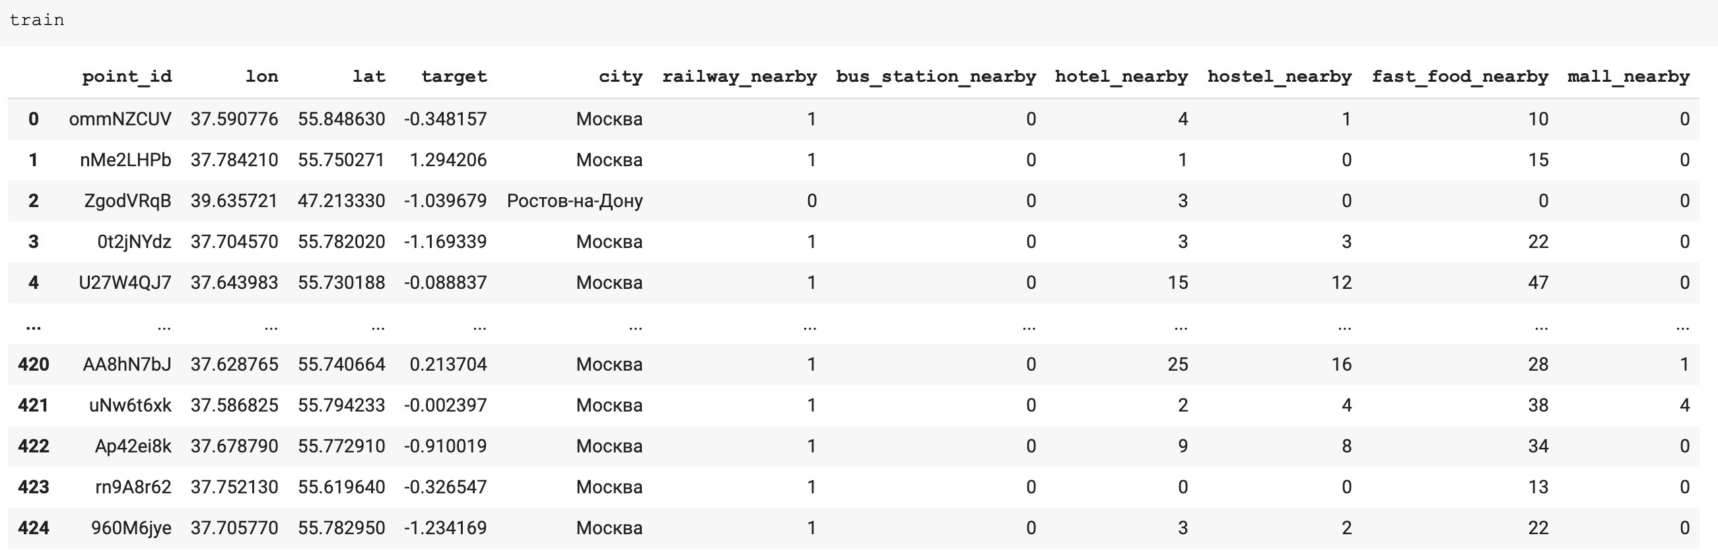
Работа с гео-данными
Соревнование на kaggle по прогнозированию продаж модели фичерфонов
Результат:
private: ~0.87010
public: ~0.67719

Slide 11
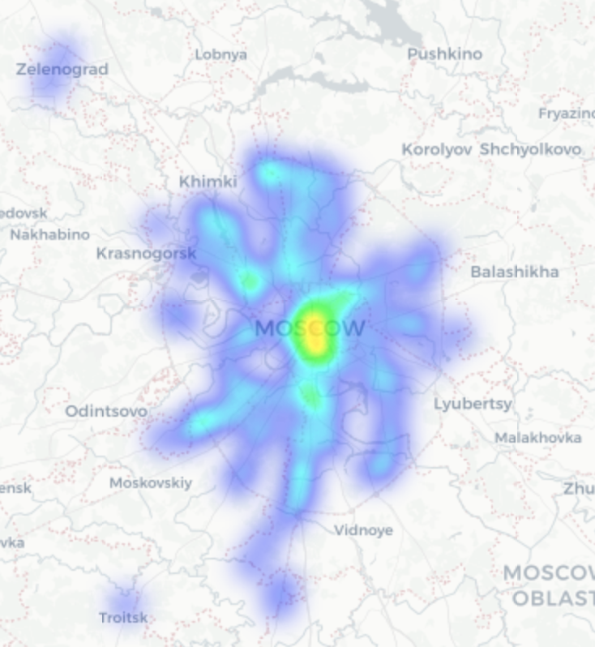
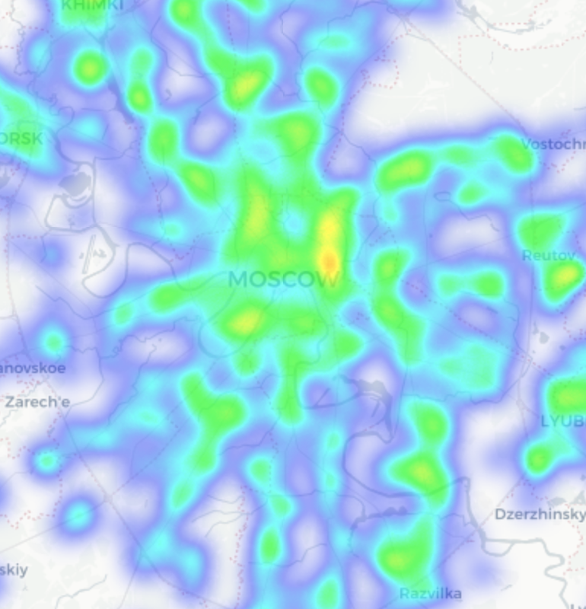
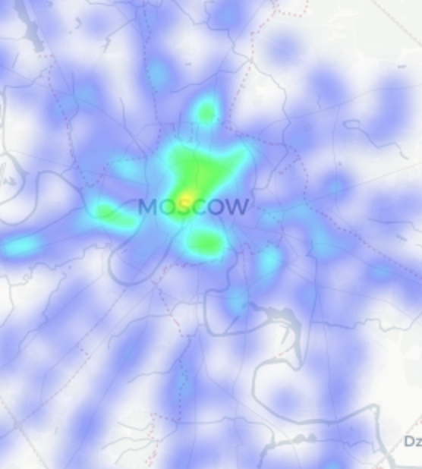
Работа с гео-данными
Визуализация
target
fast-food корнеры
ж/д станции

Slide 12
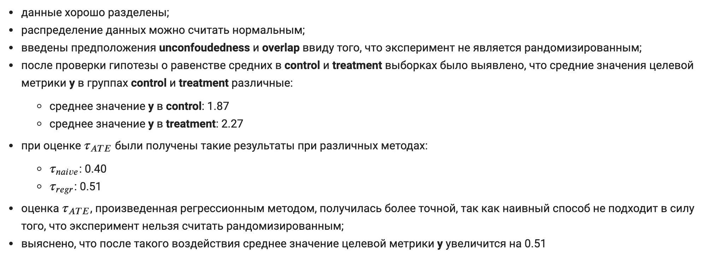
А/B-тесты и
проведение экспериментов
Оценка результатов AB теста

Slide 13
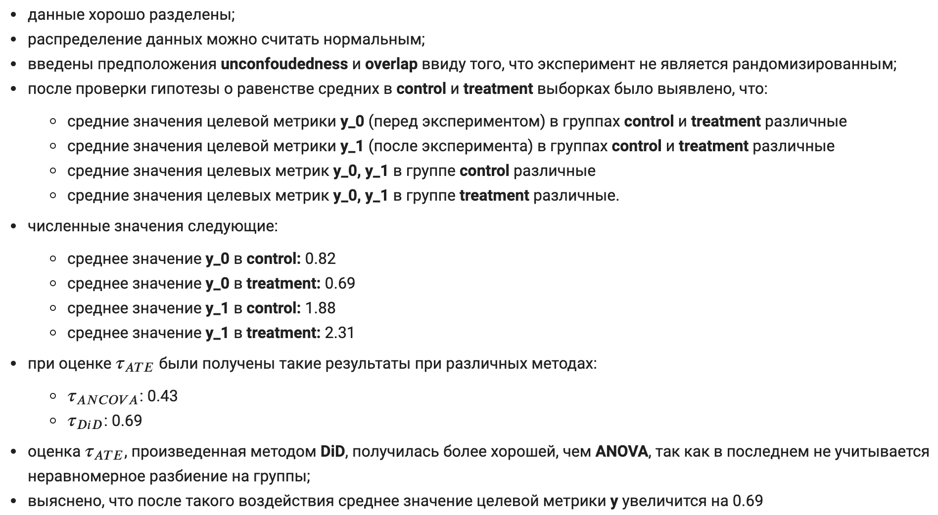
А/B-тесты и
проведение экспериментов
Оценка результатов AB теста с показателями до начала эксперимента

Slide 14
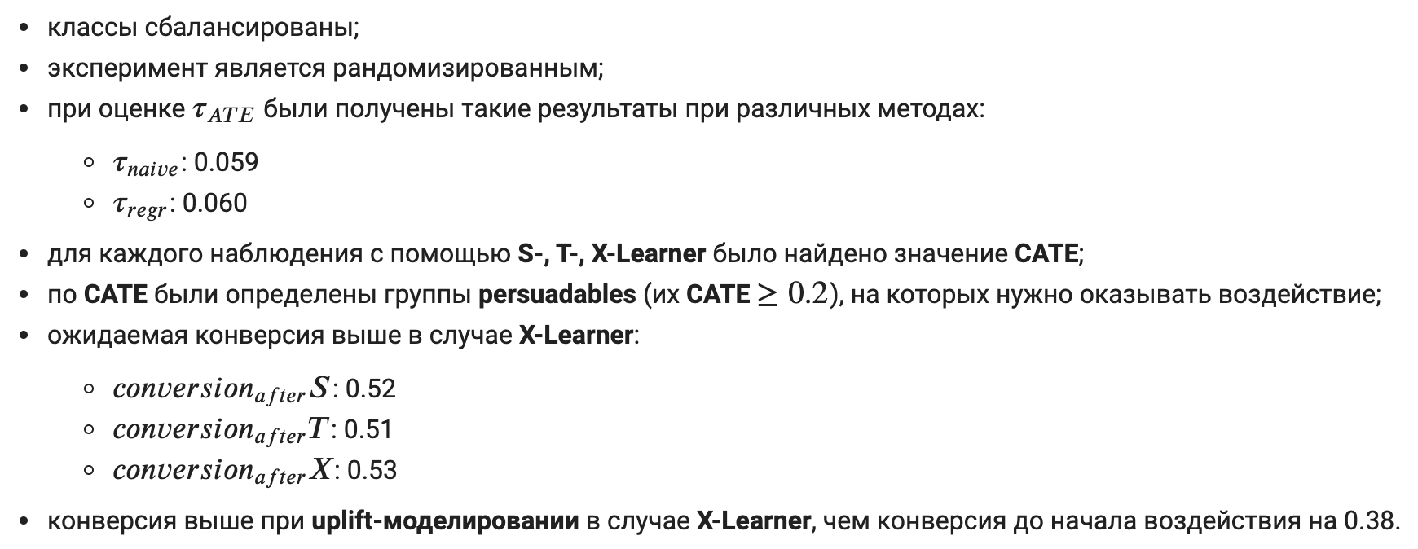
А/B-тесты и
проведение экспериментов
Построение uplift модели по результатам AB теста

Slide 15
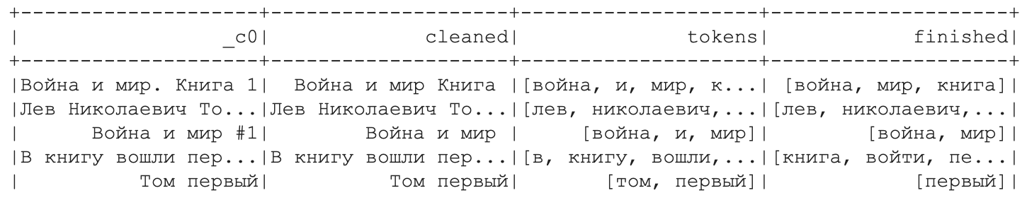
Базы данных, фреймворки
для работы с большими данными
Посчитать количество слов в документе "War and Peace by Leo Tolstoy (ru).txt"
Результат:
299 659 слов

Slide 16
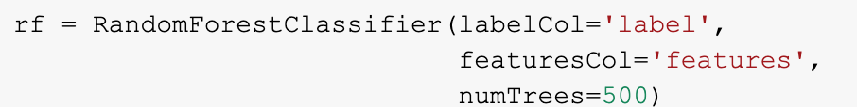
Базы данных, фреймворки
для работы с большими данными
Обучение модель с использованием Spark MLlib
Результат:
0.865

Slide 17
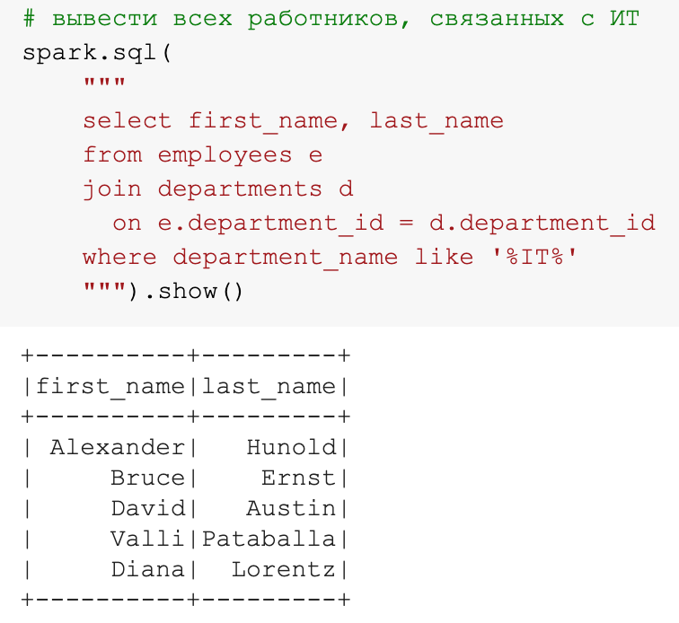
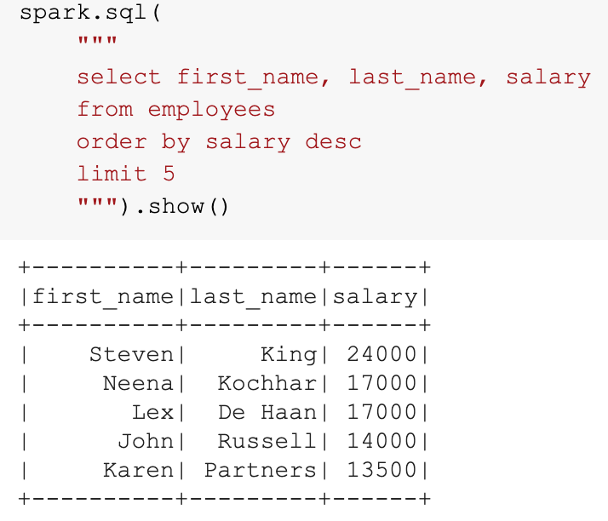
Базы данных, фреймворки
для работы с большими данными
Задание на основы агрегации больших данных

